Slide 1
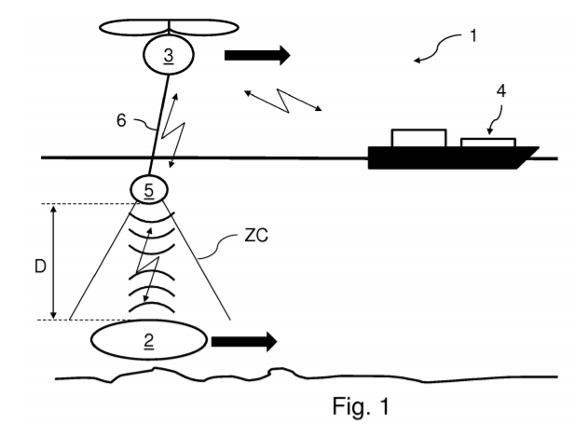
Patentanalyse
Anmeldeland: Deutschland (Europa) und China
Kommunikation Unterwasser
Viele Patente für Verarbeitungsprozesse nach der Ernte
Kein Roboter Säh-oder Ernteverfahren Patentiert
Grün und Blaualgen vom Roboter bis zum Sammelverfahren patentiert

Slide 2
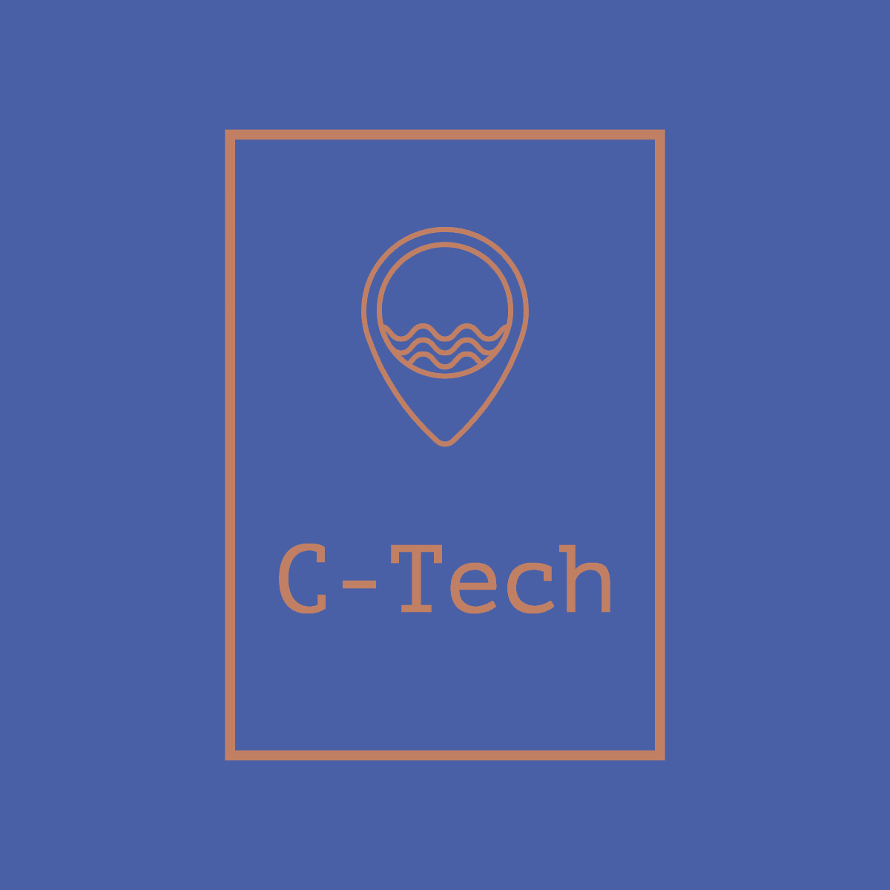

Slide 3
Wer sind wir?

Slide 4
C-Tech
„modern problems require creative solutions“
Gründung: Oktober 2020
Mitarbeiter: 4
unser Team:
Leon Schwarz – CEO/Teamleitung
Pascal Roschkowski – Controlling/Marktanalyse
Tobias Röpke – technischer Leiter
Philipp Otto – Marketing

Slide 5
Was machen wir?

Slide 6
Groß Skalierbarer Anbau von Meeresalgen
Nutzung der Meeresflächen als Anbaugebiete
Reduzierung der Last auf terrestrischen Agrarflächen
Unterwassserdrohne zur automatisierten
Ernte und Aussaat von Algen

Slide 7

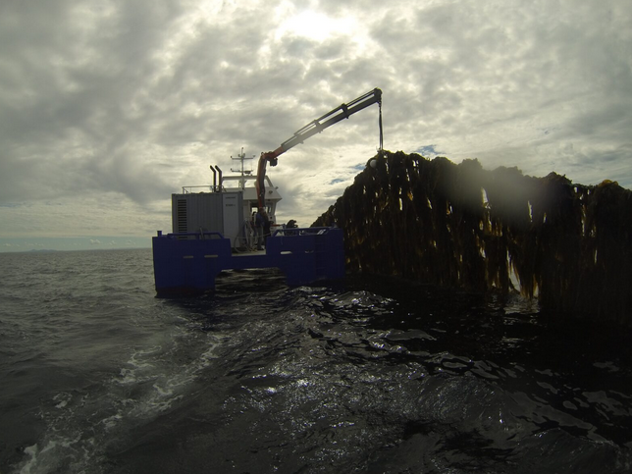

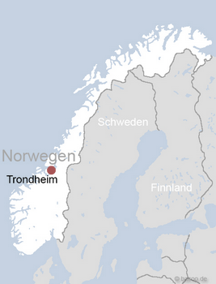

Slide 8

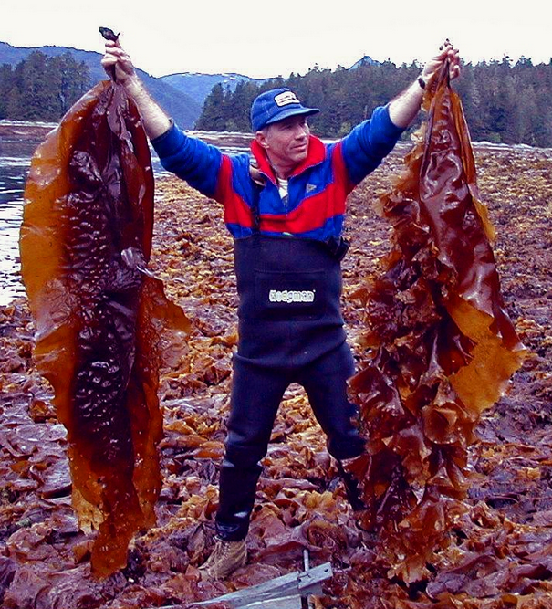
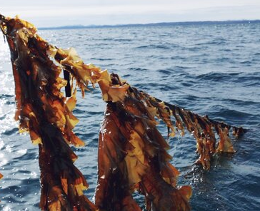
Zuckertang
(Saccharina latissima)
Flügeltang
(Alaria esculenta)

Slide 9

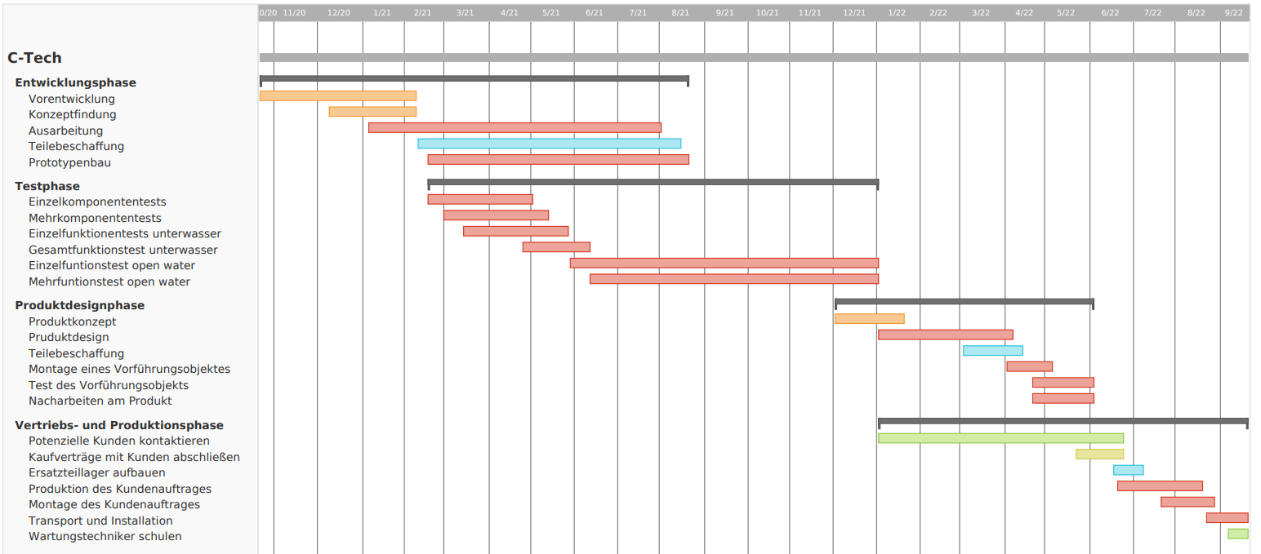

Slide 10


Zukünftige Kunden:
Europa
Asien (insbesondere China)

Slide 11
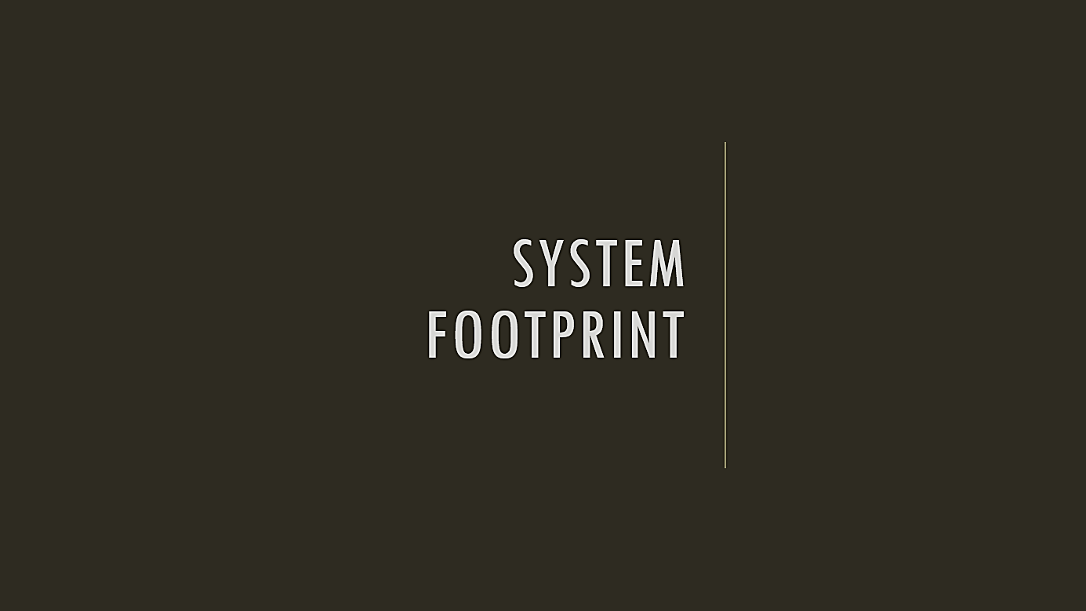
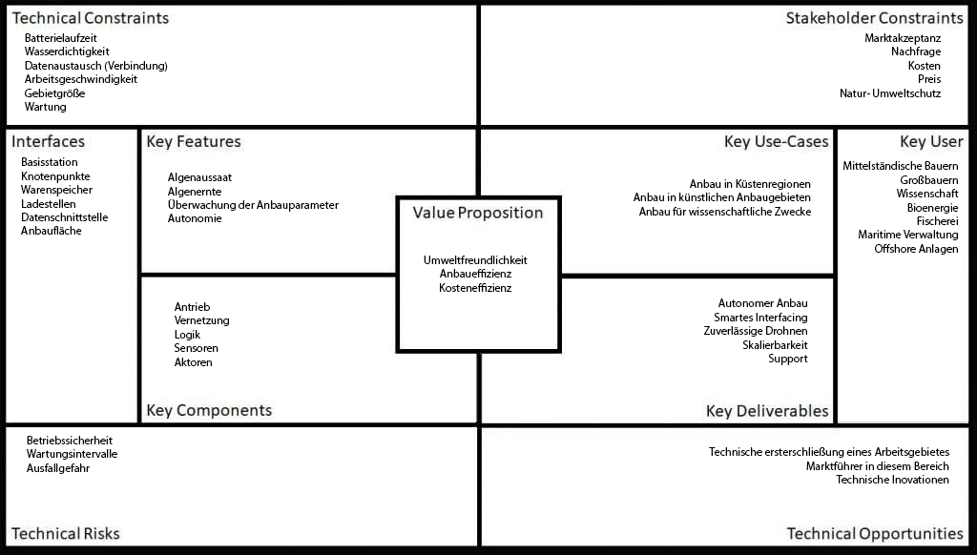

Slide 12

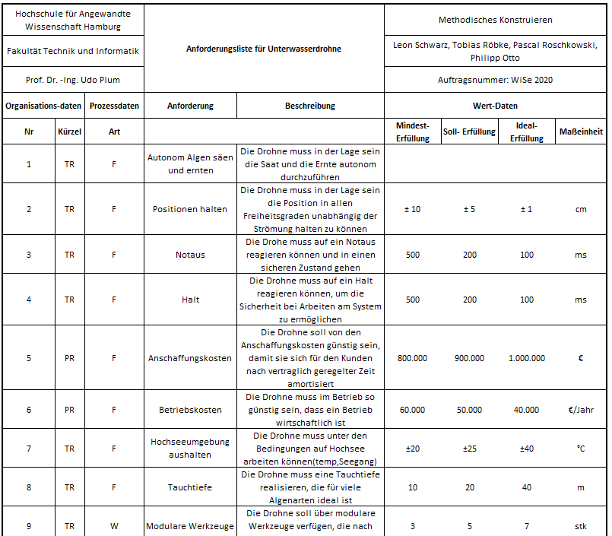
Wichtigste Anforderungen:
Autonom Algen säen und ernten
Hochseeumgeben aushalten
Über modulare Werkzeuge verfügen
Sich kollisionsfrei in Umgebung fortbewegen können (andere Drohnen, Fische, Taucher,…)
Für den Kunden wirtschaftliche
Betriebskosten
…

Slide 13

QFD

Slide 14
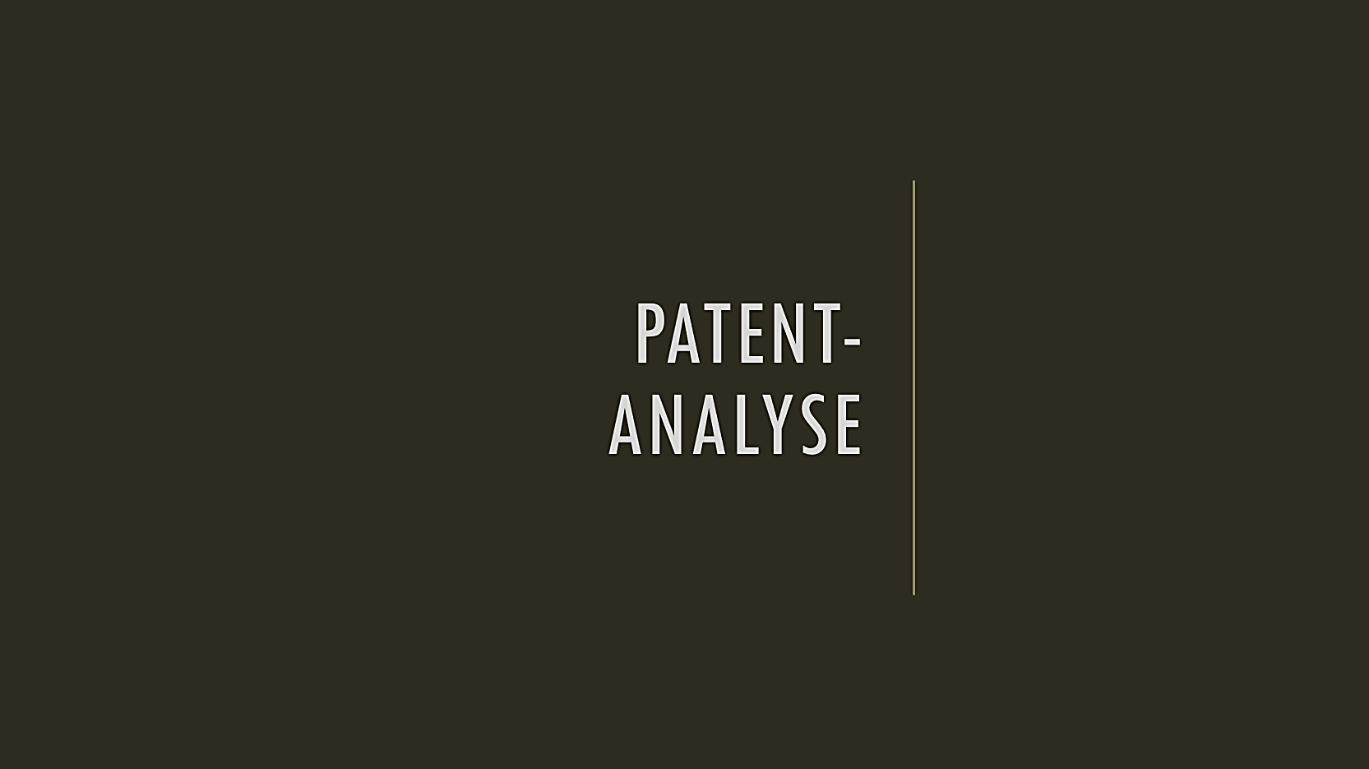
Patent

Slide 15

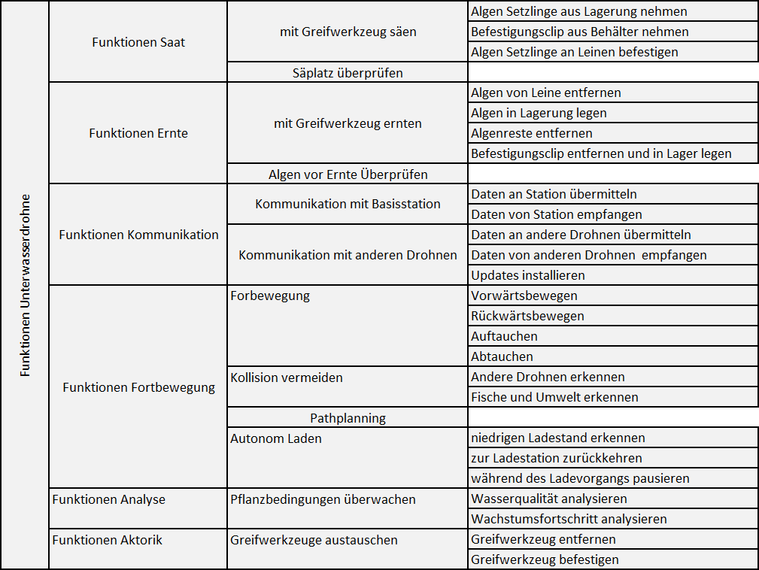

Slide 16

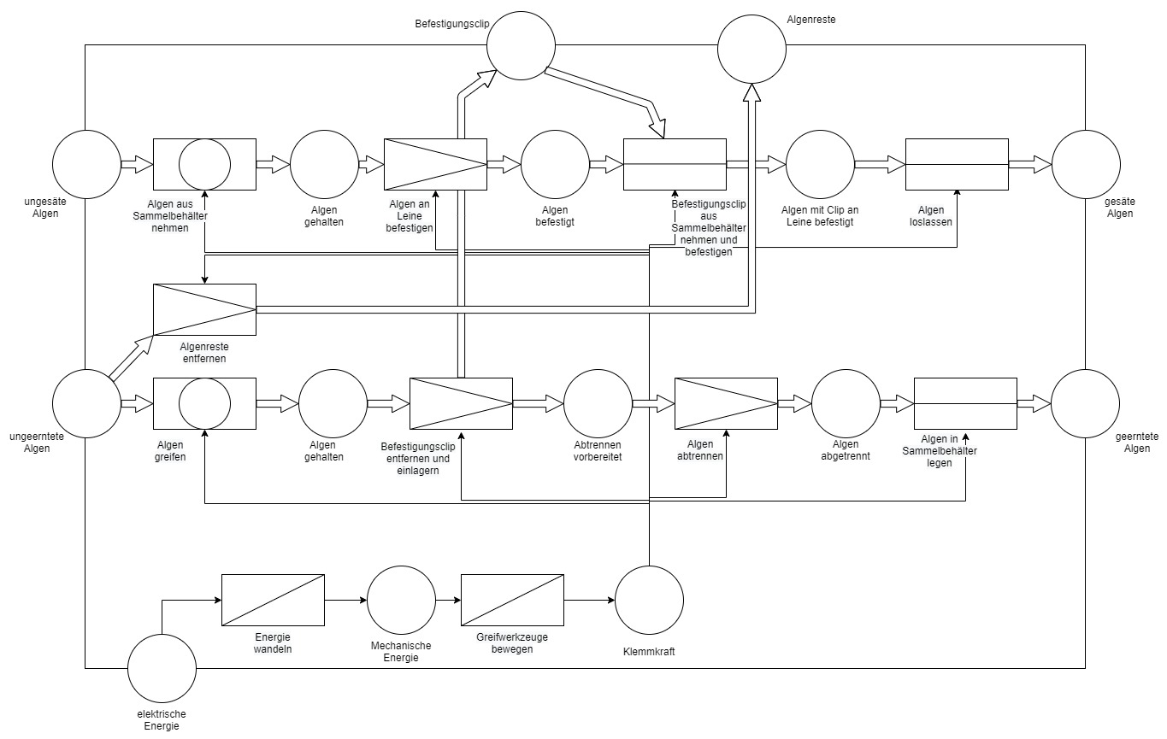

Slide 17

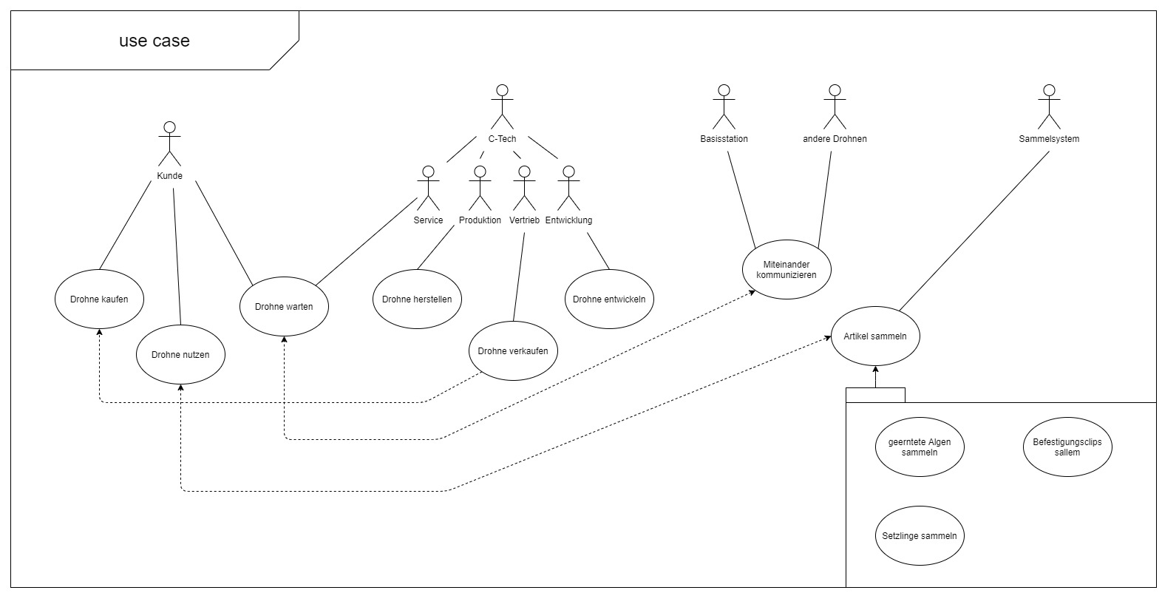

Slide 18
Vielen Dank für eure Aufmerksamkeit!
Gibt es noch Fragen?

Slide 19
Anforderungen

